Slide 1
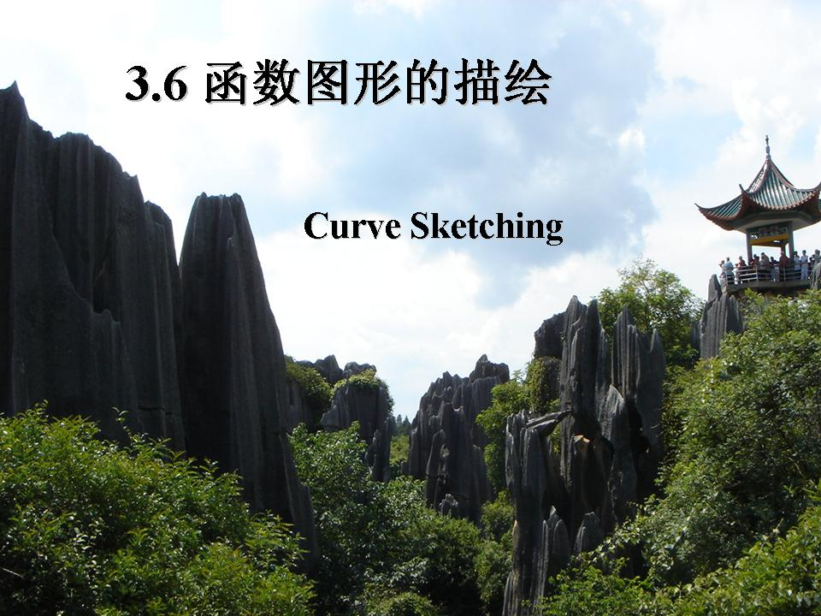

Slide 2
函数图形的描绘
第六节 函数图形的描绘
一、函数的渐近线
二、函数图形的描绘
三、小结 思考题

Slide 3
函数图形的描绘
现在我们还不能很好地作出
函数的图形 , 因为还不知道如何
求曲线的渐近线 .
中学就会求了.

Slide 4

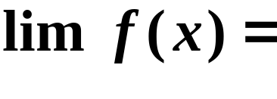

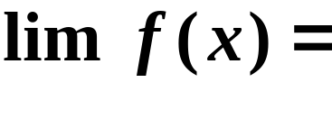



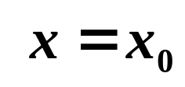

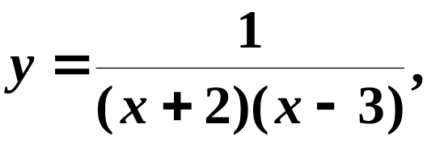
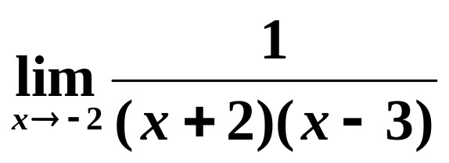

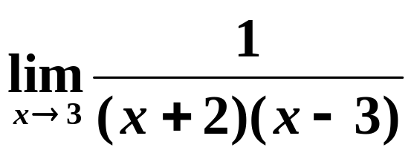
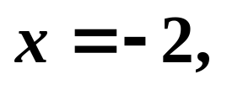

函数图形的描绘
一、函数的渐近线
1. 铅直渐近线
(垂直于x轴的渐近线)
或
铅直渐近线.
如
铅直渐近线:

Slide 5
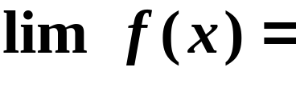

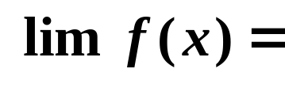




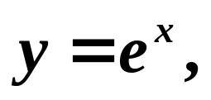
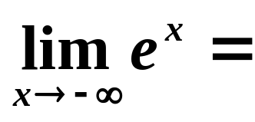


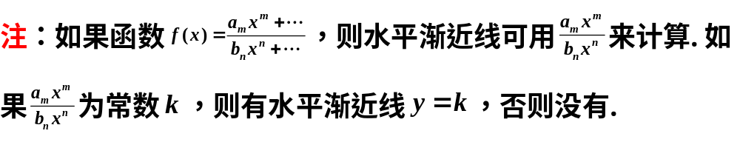
函数图形的描绘
2. 水平渐近线
(平行于x轴的渐近线)
或
(b为常数)
水平渐近线.
如
水平渐近线:

Slide 6
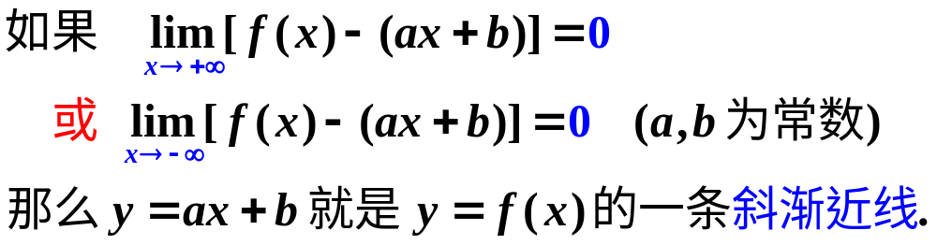
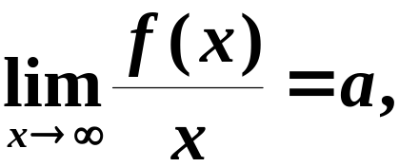
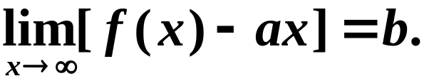
函数图形的描绘
*3. 斜渐近线
斜渐近线求法:

Slide 7

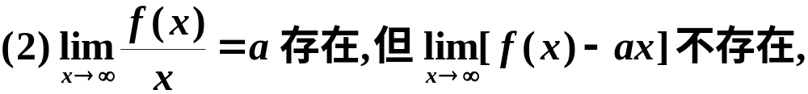
函数图形的描绘
注意:

Slide 8


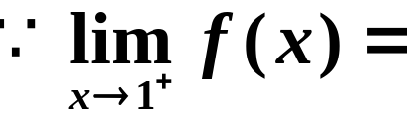

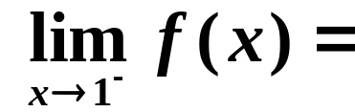


函数图形的描绘
例1
解
(函数间断)
曲线有斜渐近线吗？

Slide 9
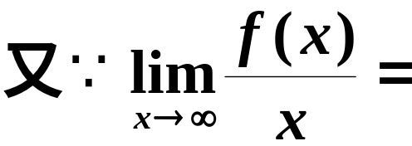
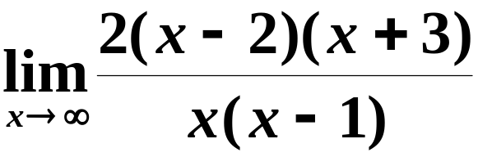


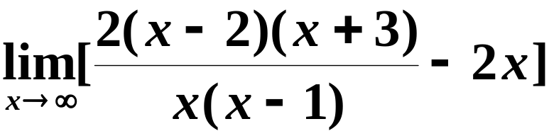
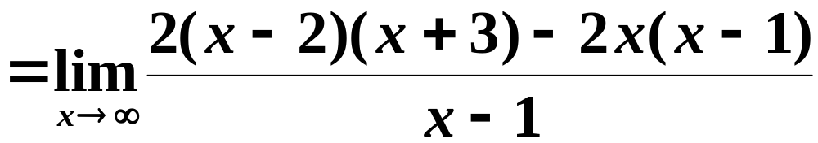


函数图形的描绘
请同学课后自己绘出此函数的图形 .

Slide 10
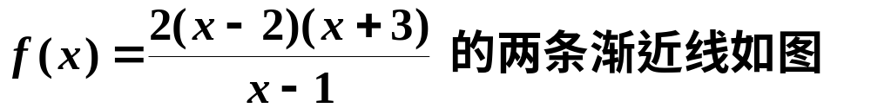
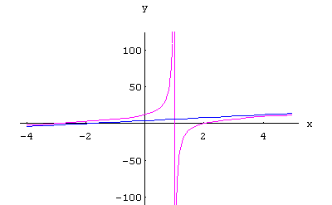
函数图形的描绘

Slide 11
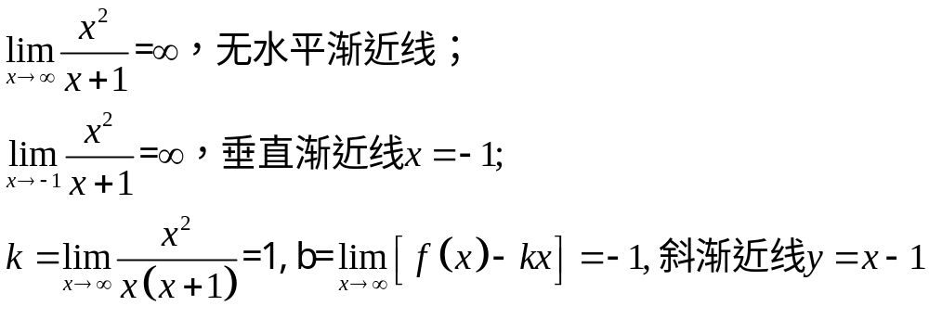
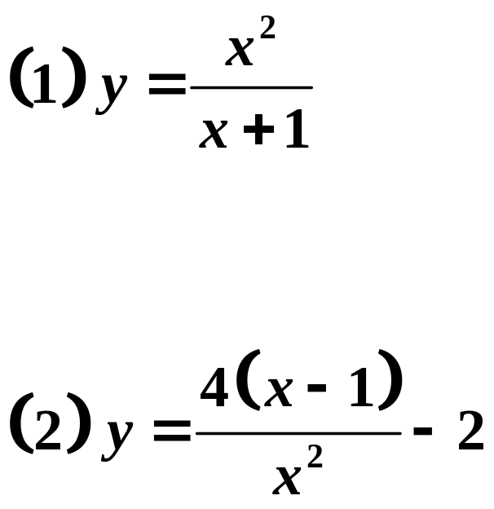
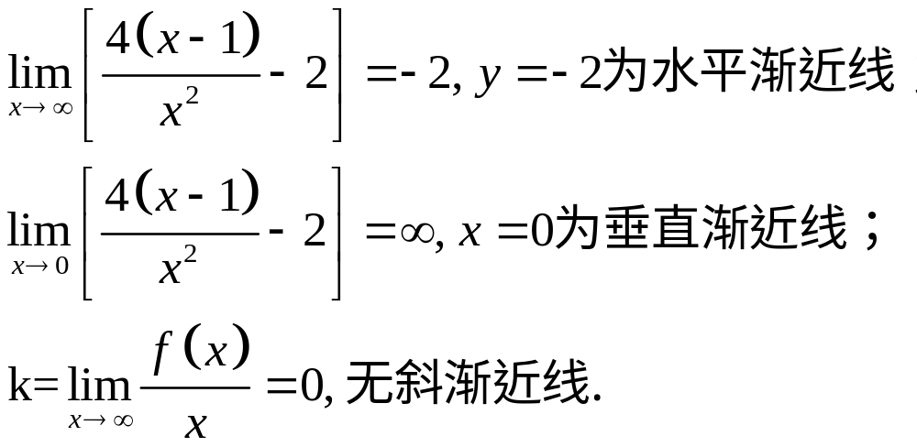
函数图形的描绘
练习 求下列函数的渐近线

Slide 12
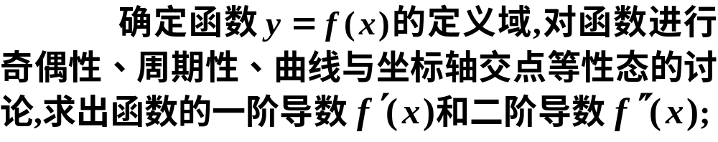
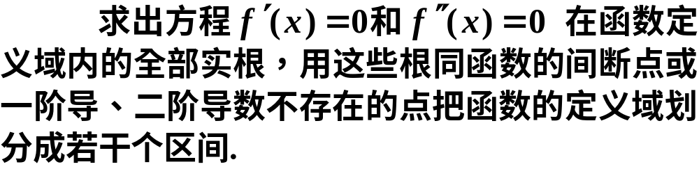
*二、函数图形描绘
函数图形的描绘
1. 函数作图的步骤
第一步
第二步

Slide 13

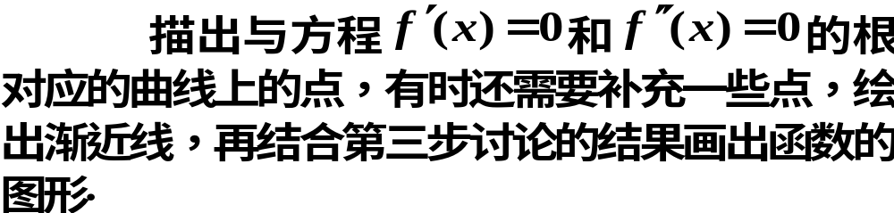
函数图形的描绘
第三步
确定函数图形的水平、铅直渐近线、斜渐近线以及其他变化趋势;
第四步
第五步

Slide 14



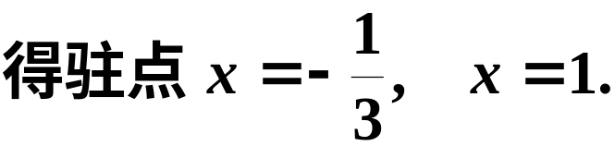

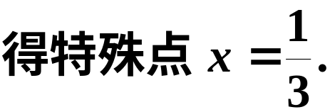

函数图形的描绘
2．函数作图举例
例1
解
无奇偶性及周期性.
列表确定函数升降区间, 凹凸区间及极值点与拐点:

Slide 15
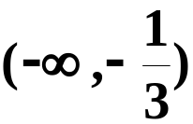

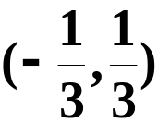

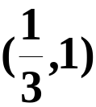








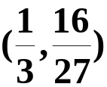



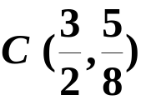


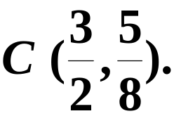



函数图形的描绘
极大值
拐点
极小值

Slide 16
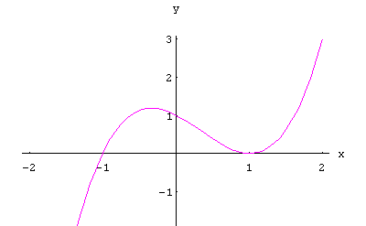

函数图形的描绘
准确图形

Slide 17


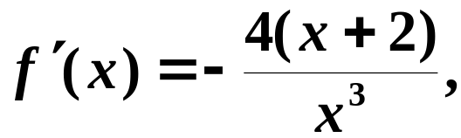
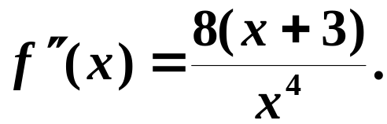


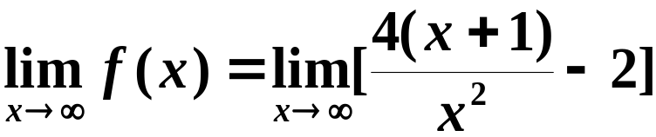


函数图形的描绘
例2
解
非奇非偶函数,且无对称性.

Slide 18
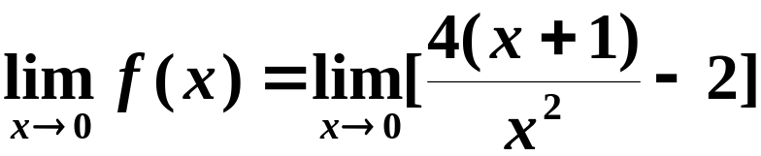









函数图形的描绘
列表确定函数升降区间,凹凸区间及极值点和拐点:
不存在
间断点
拐点
极值点

Slide 19










函数图形的描绘
不存在
拐点
极值点
间断点

Slide 20
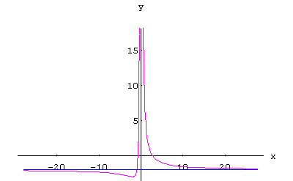
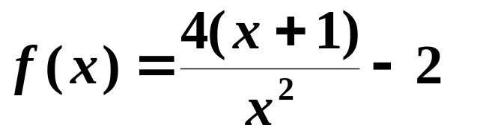
函数图形的描绘
准确图形

Slide 21
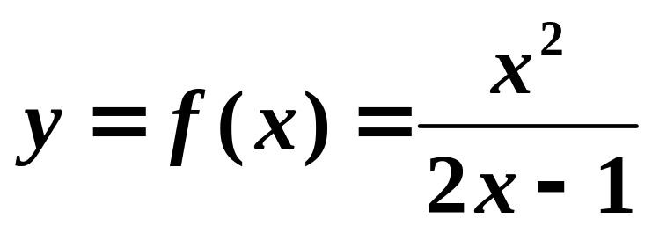
函数图形的描绘
练习 作出函数的图形

Slide 22
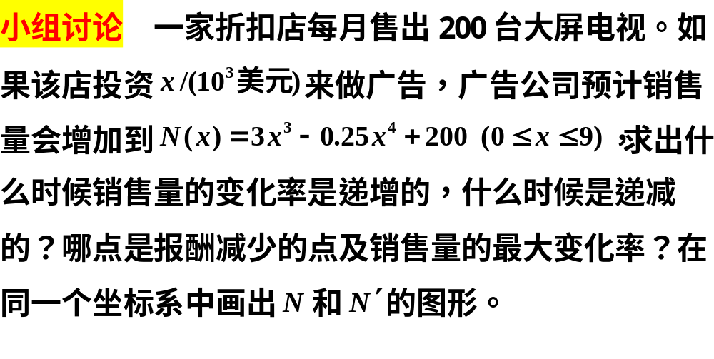
函数图形的描绘

Slide 23
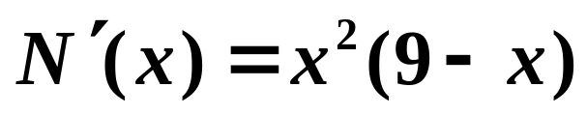

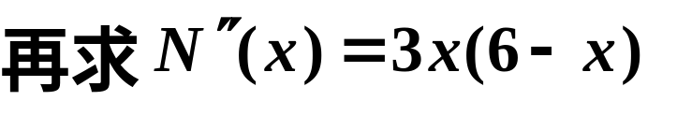





















函数图形的描绘
解
销售量相对于广告开支的变化率是

Slide 24



三、小结 思考题
函数图形的描绘
函数图形的描绘综合运用函数性态的研究, 是导数应用的综合考察.
凸的
单增
单减
最大值
极大值
凹的
拐点
极小值
最小值

Slide 25

函数图形的描绘
思考题

Slide 26






函数图形的描绘
思考题解答

Slide 27

函数图形的描绘
练 习 题

Slide 28









函数图形的描绘
练习题 答案
二、
1图
2图

Slide 29






函数图形的描绘
3图
三、

Slide 30
本次课结束 谢谢同学们

Slide 31

再 见

